Slide 1
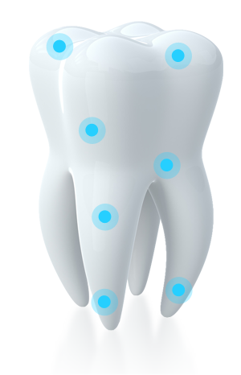
Почему надо чистить зубы?
Выполнил:
ученик 2-а класса
МБОУ СОШ №9
Хримян Роберт

Slide 2
ЦЕЛЬ РАБОТЫ:
выявить влияние зубной пасты на зубную эмаль;
определить, почему необходимо чистить зубы каждый раз после еды.

Slide 3
Задачи:
познакомиться со строением зуба;
ознакомиться с причинами, способствующими возникновению и развитию кариеса;
провести эксперимент для определения влияния зубной пасты на эмаль;
провести анализ результатов наблюдения;
сделать выводы.

Slide 4
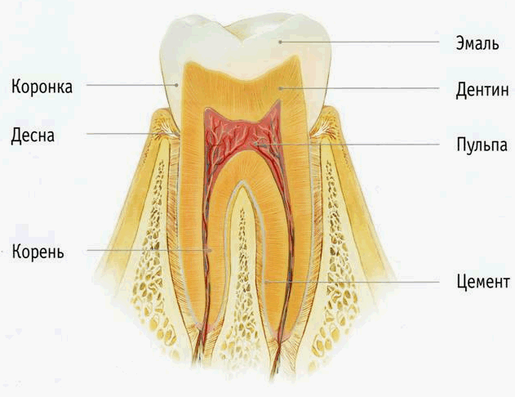
Строение зуба

Slide 5
Кариес
Человек принимает пищу.
Остатки пищи застревают между зубов.
Образуется зубной налет, размножаются микробы.
Микробы выделяют кислоту.
Кислота действует на зубы и разрушает эмаль.
Возможен кариес.

Slide 6
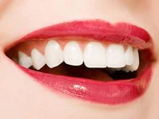
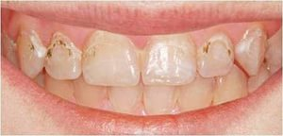
Здоровые зубы
Кариозные зубы

Slide 7
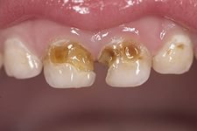
Кариес
(лат. «Caries» – гниение) – это процесс патологического разрушения эмали зуба
При попадании в ротовую полость сахаров, микроорганизмы начинают их расщеплять с образованием органических кислот, что является основой для разрушения зубной эмали

Slide 8
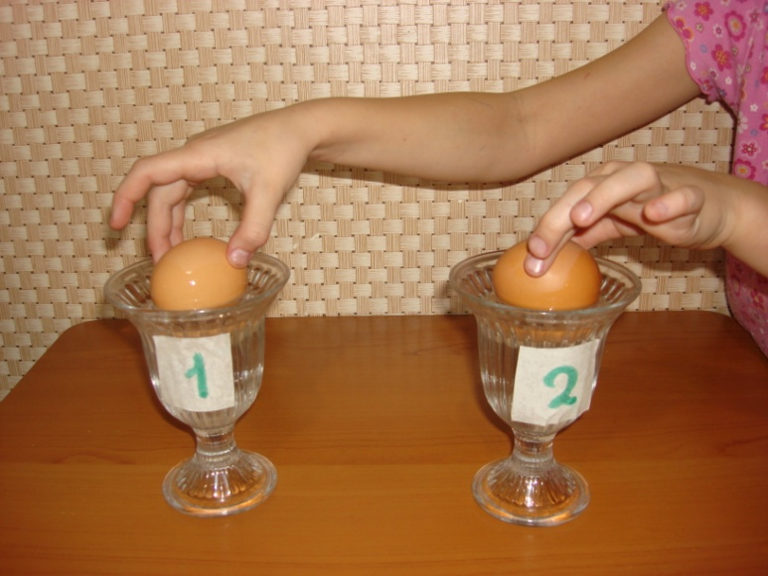
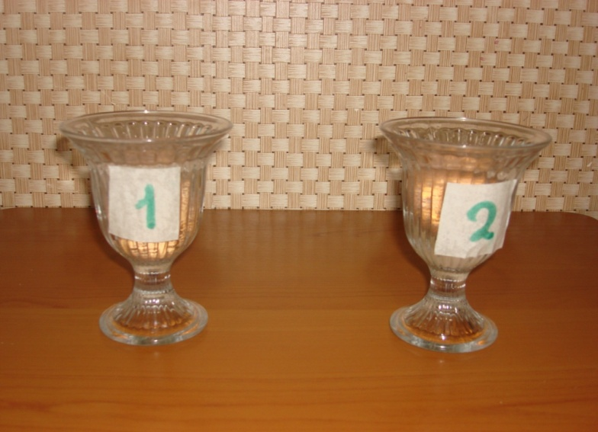
Экспериментальное исследование влияния зубной пасты на эмаль.

Slide 9
Таблица результатов

Slide 10
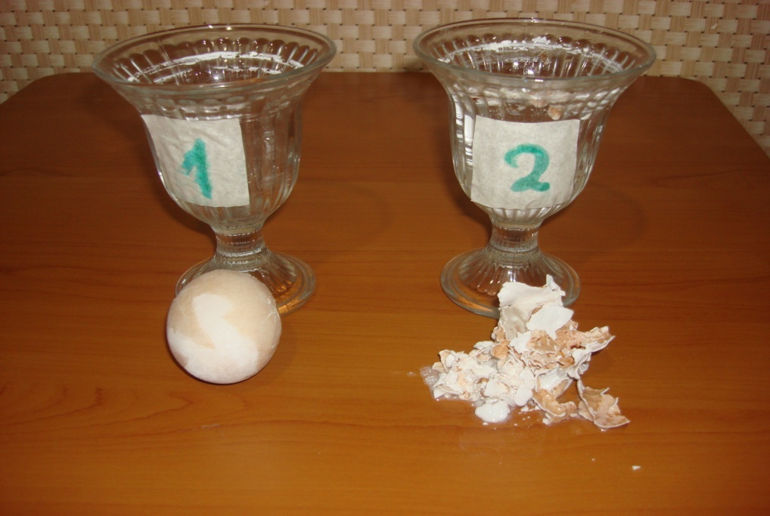
Результаты эксперимента

Slide 11
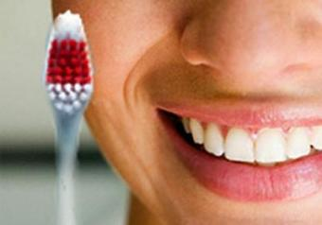
Первая мера профилактики кариеса – уменьшение кислотности среды в ротовой полости, а также тщательное удаление остатков пищи из ротовой полости. Чистить зубы нужно хотя бы дважды вдень, но желательно после каждого приема пищи и в обязательном порядке перед сном.

Slide 13
Детям старше 6 лет и взрослым необходима более тщательная чистка:
1. Открыв рот, почистит внешние поверхности зубов вертикальными движениями, от десны к жевательной части. Сверху и снизу.
То же проделать и с внутренней поверхностью. На передних зубах разворачивать щетку, как показано на схеме, и продолжать делать движения от десны к жевательной части.
Горизонтальными движениями очищать жевательную часть зубов.
Очищать язык от налета рекомендуется щеткой либо ее внешней стороной (если она рифленая). Не давите слишком сильно на корневую часть, это может вызвать рвотный рефлекс.
Последний этап – массаж десен. Его нужно выполнить круговыми движениями при закрытой челюсти.
После чистки зубов нужно удалить остатки налета или пищи между ними с помощью зубной нити (флосса). Этот способ чистки разрешено применять с 9 лет, он поможет добраться до тех частей зубов, в которые не попадают ворсинки щетки.

Slide 14
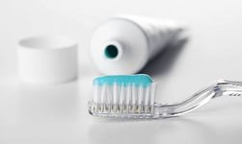
Основными предметами индивидуальной гигиены полости рта являются:
Зубные щетки.

Slide 15
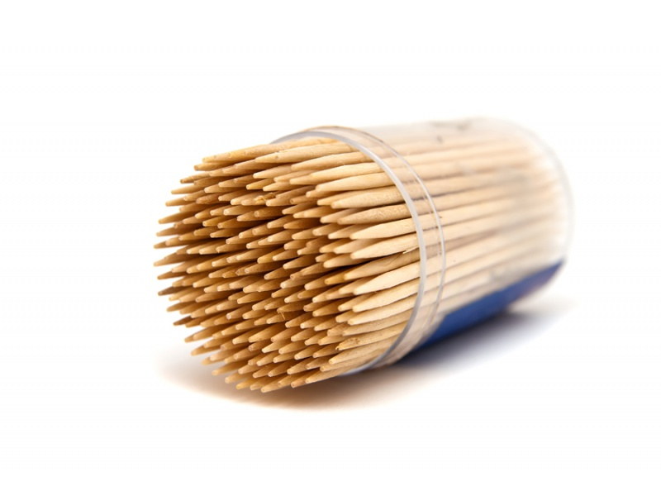
2. Вспомогательные средства:
— зубочистки;

Slide 16
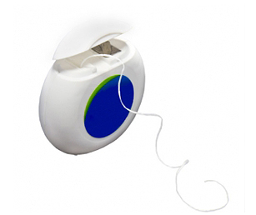
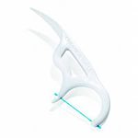
— зубные нити (флоссы);

Slide 17
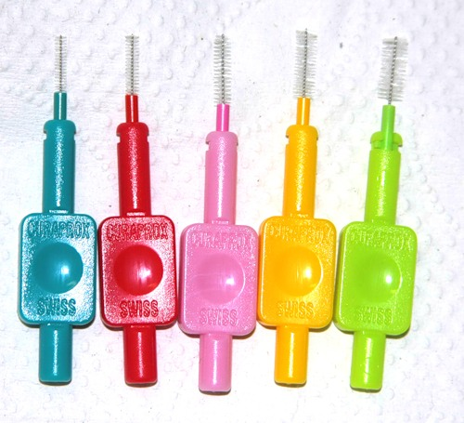
— ершики;

Slide 18
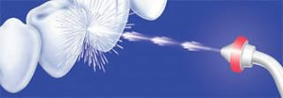
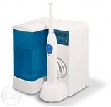
— ирригаторы

Slide 19
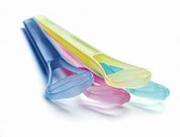
— щеточка для языка.

Slide 20
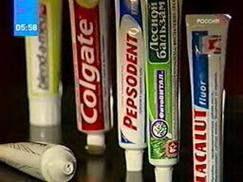
- зубные пасты и гели;

Slide 21
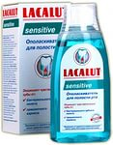
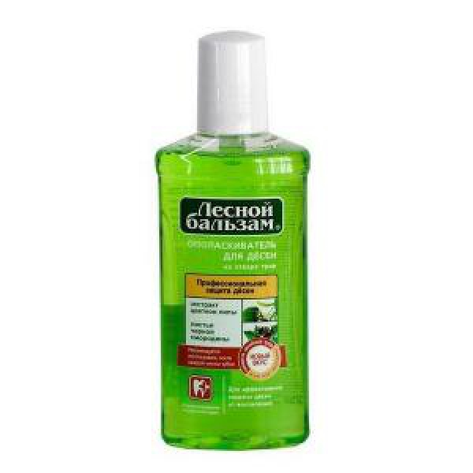
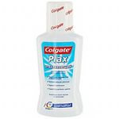
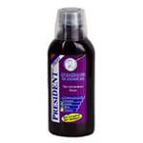
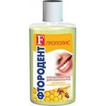
жидкие средства гигиены (ополаскиватели, эликсиры, бальзамы);

Slide 22
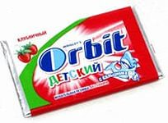
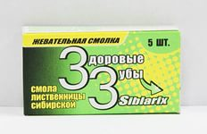
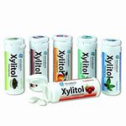
- жевательные резинки (лечебно-профилактические);

Slide 23
Выводы:
После еды на зубах образуется налёт, в котором размножаются микробы. Это приводит к кариесу.
Очистка зубов зубной пастой и полоскание ротовой полости после приема пищи приводит к предотвращению зубного налета.
Зубная паста оказывает воздействие на зубную эмаль, помогая предотвратить её разрушение.
Необходимо чистить зубы каждый раз после еды.

